Slide 1

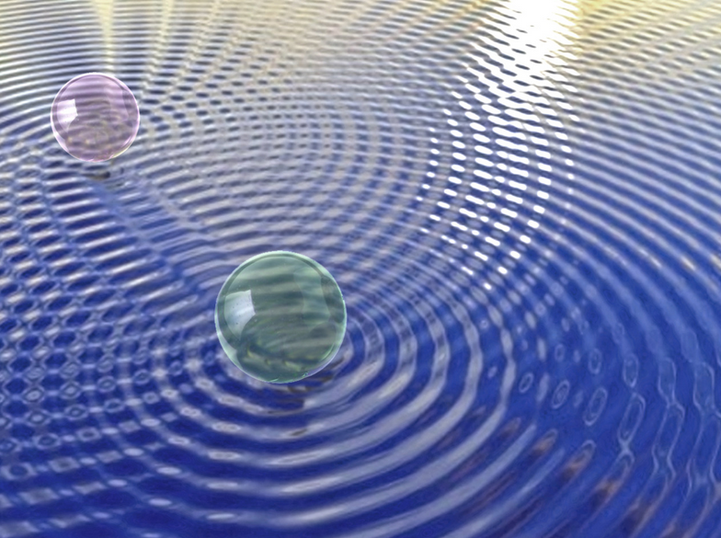
Лекция 12. Интерференция.
Схема Юнга

Slide 2
§ 2. Интерференция света. Схема Юнга
2.2. Интерференционная схема Юнга (опыт Юнга, 1801 – 1803 г.)
Т. Юнг – оптик, механик, астроном, врач, востоковед, филолог, … -
… «последний человек, который знал всё» Э. Робинсон
Х
Т. Юнг (1803 г.): «интерферируют только две части одного и того же света»
r₁
х
S
S₁
∗
d
О
r₂
S₂
Δr
l >> d, x
Э

Slide 3
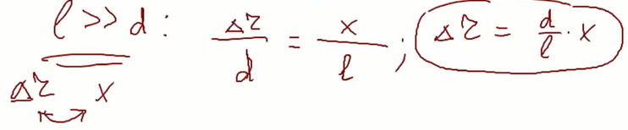
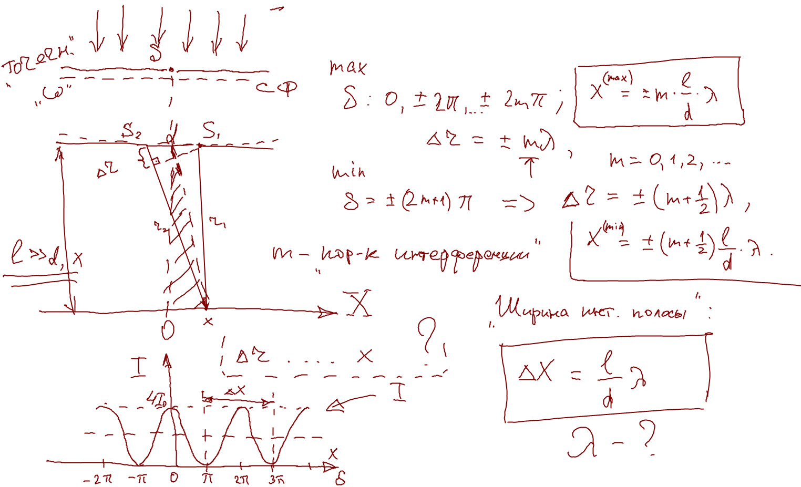
2.3. Положение максимумов и минимумов. Ширина интерференционной полосы
Доска 4
Положение максимумов, m = 0, 1, 2, 3, …
Ширина интерференционной полосы

Slide 4
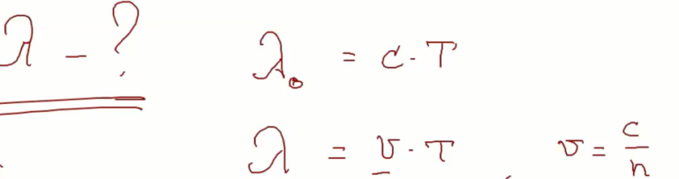
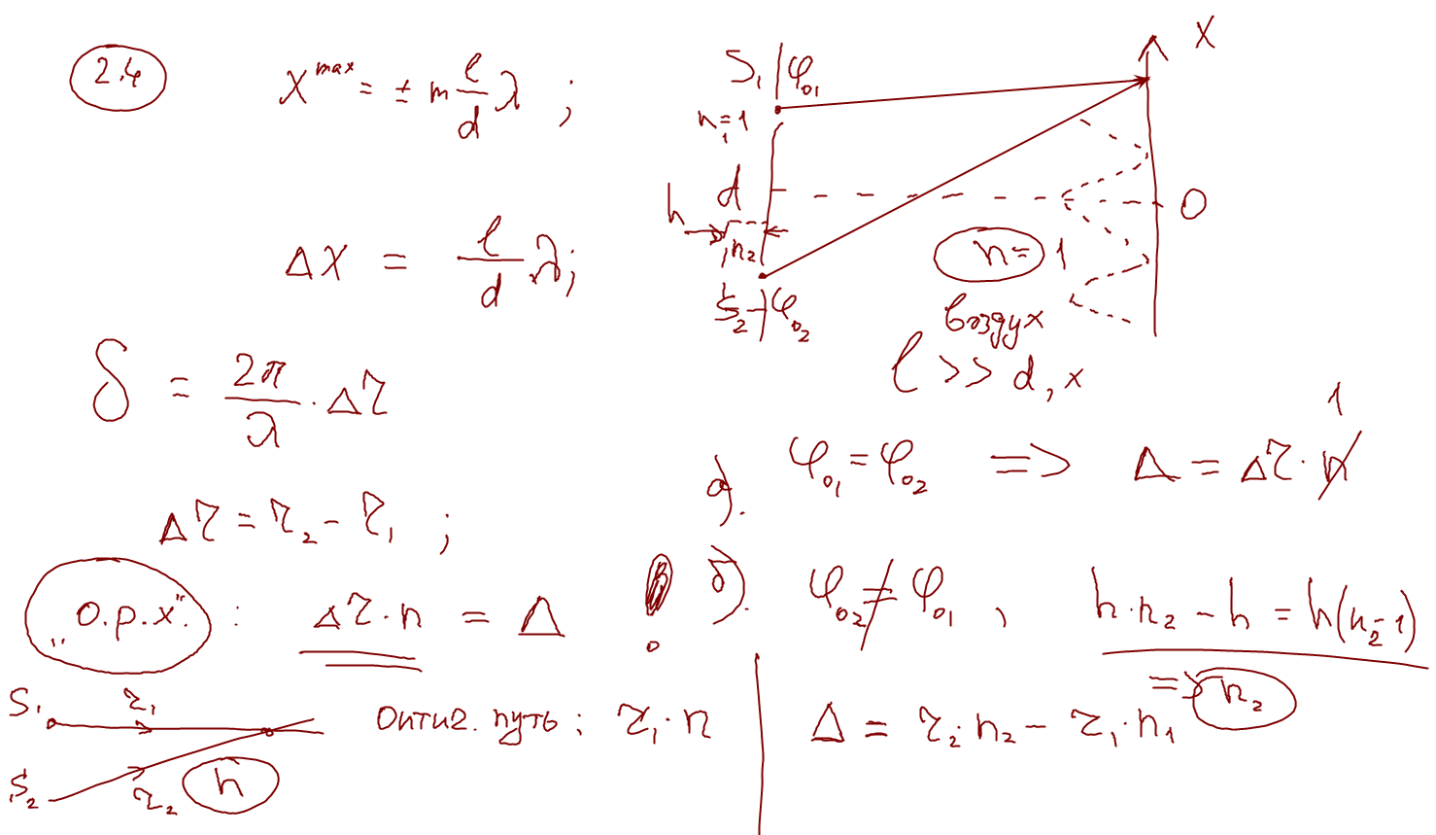
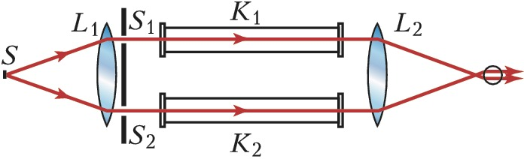
Ещё раз:
Положение максимумов, m = 0, 1, 2, 3, …
Ширина интерференционной полосы
2.4. Оптическая разность хода.
Рефрактометрия
Задача 8.7
n₁
h
n₂
Интерферометр Рэлея
Δ = (n₂ – n₁ )h
На сколько «полос» сместится картина?

Slide 5
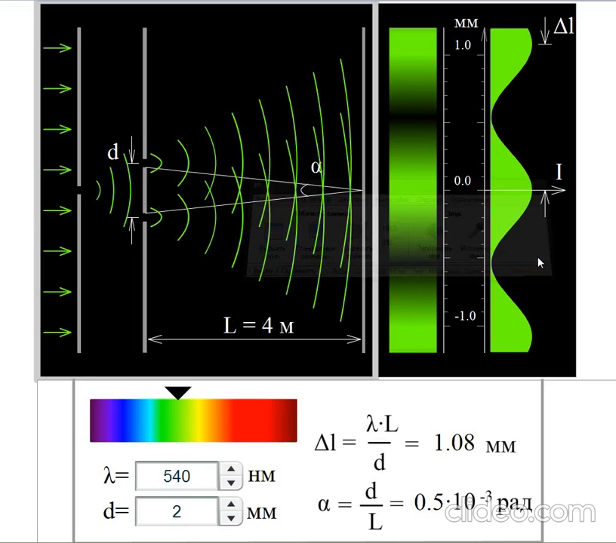
Опыт Юнга (анимация 1)

Slide 6

Опыт Юнга (анимация 2)

Slide 7
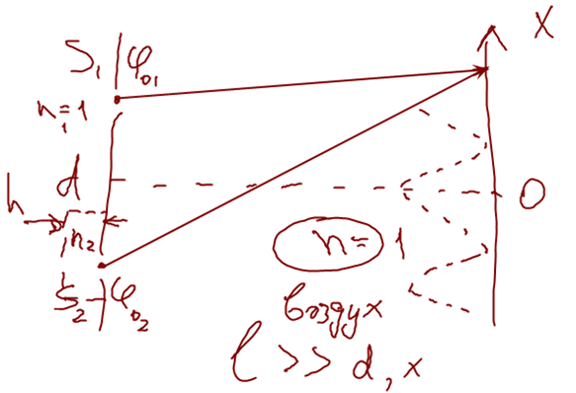
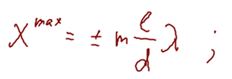
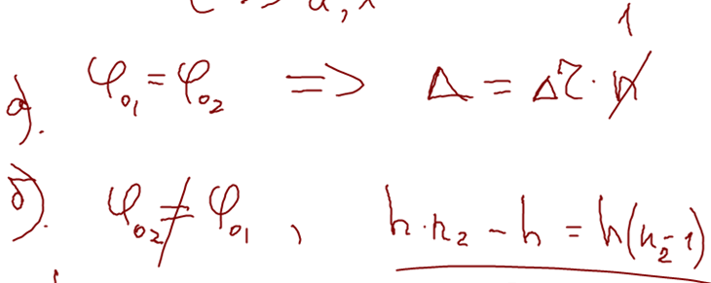
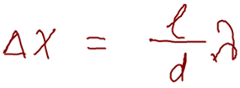
2.4. Оптическая разность хода. Рефрактометрия
Пример: Задача 8.7
Где теперь ??
Там, где
На сколько «полос» сместится картина?

